Slide 1

Đạo đức 4
Đạo đức 4
Chủ đề: Cảm thông, giúp đỡ người gặp khó khăn
Bài 4: Em thể hiện sự cảm thông, giúp đỡ người gặp khó khăn

Slide 2



Slide 3

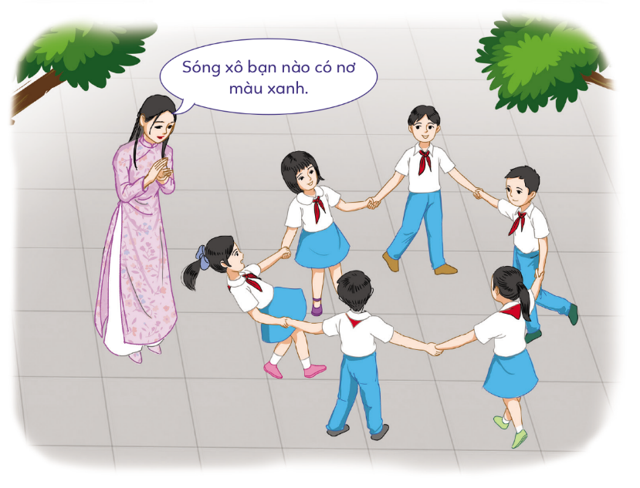

Lớp đứng thành vòng tròn lớn hoặc thành vòng tròn nhỏ.
Học sinh nắm tay nhau. Khi GV hô “Sóng xô, sóng xô”; cả lớp đáp “Xô ai, xô ai”.
GV: “Xô các bạn nam đeo khẩu trang màu xanh, xô các bạn có kẹp tóc màu vàng,...”.
Bạn nào bị sóng xô sẽ nghiêng ngả ra sau.
Nhiệm vụ của bạn khác là vẫn nắm tay bạn để giữ bạn đứng vững, không bị xô ngã.
Trò chơi “Sóng xô”

Slide 4

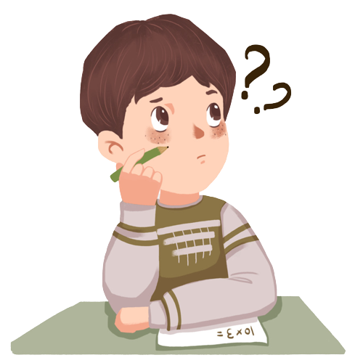
Sau khi hoàn thành trò chơi, các em trả lời các câu hỏi sau:
Theo em, “cơn sóng” tượng trưng cho điều gì trong cuộc sống?
Khi thấy một ai đó gặp sóng gió, chúng ta cần làm gì?

Slide 5

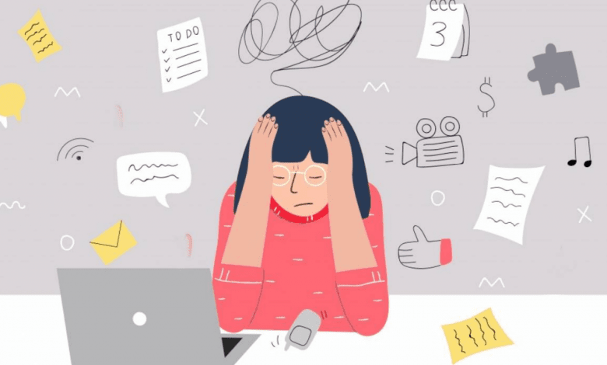



GỢI Ý TRẢ LỜI
“Cơn sóng” tượng trưng cho những khó khăn mà ai đó sẽ gặp phải trong cuộc sống.
Khi một ai đó gặp sóng gió, chỉ cần những người xung quanh dang tay nâng đỡ, cứu giúp thì sẽ là nguồn động lực to lớn để người đó đứng vững và đi tiếp.

Slide 6


Slide 7



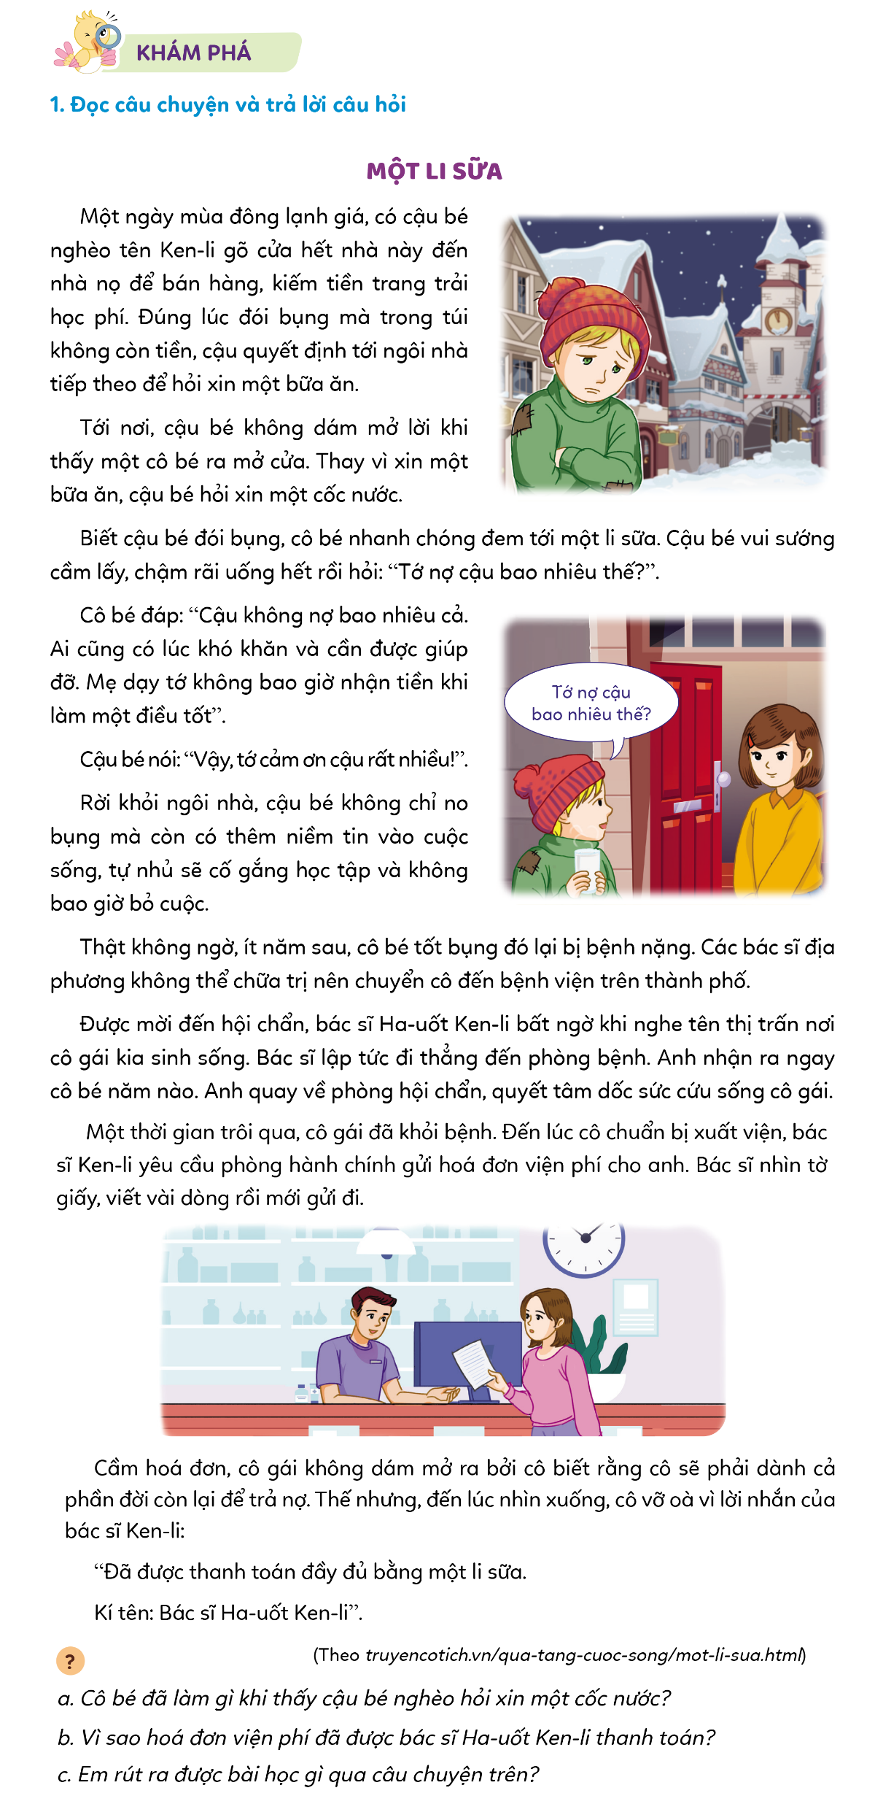
HOẠT ĐỘNG 1: ĐỌC CÂU CHUYỆN VÀ TRẢ LỜI CÂU HỎI
Ấn vào để
xem video
Các em đọc câu chuyện Một li sữa (SHS – tr.19) và trả lời câu hỏi:
a. Cô bé đã làm gì khi thấy cậu bé nghèo đòi xin một cốc nước?
b. Vì sao hóa đơn viện phí đã được bác sĩ Ha-uốt Ken-lì thanh toán?
c. Em rút ra được bài học gì qua câu chuyện trên?

Slide 8
a. Cô bé đã làm gì khi thấy cậu bé nghèo đòi xin một cốc nước?
Lời nói và hành động cô bé đã làm khi cậu bé nghèo hỏi xin một cốc nước là: Cô bé nhanh chóng đem tới một li sữa và nói rằng: “Ai cũng có lúc khó khăn và cần được giúp đỡ. Mẹ dạy tớ không bao giờ được nhận tiền khi làm một điều tốt.”

Slide 9


b. Vì sao hóa đơn viện phí đã được bác sĩ Ha-uốt Ken-lì thanh toán?
Vì bác sĩ Ha-uốt Ken-li chính là cậu bé nghèo xin cốc nước năm xưa, bác sĩ đã nhớ và trả ơn hành động tử tế của cô bé.

Slide 10

Bài học rút ra
Con người ta ai cũng sẽ gặp khó khăn trong cuộc sống. Nếu ta biết giúp đỡ người khác khi họ gặp khó khăn thì tới lúc ta gặp khó khăn cũng sẽ được người khác giúp đỡ lại.

Slide 11

HOẠT ĐỘNG 2: QUAN SÁT TRANH VÀ THỰC HIỆN YÊU CẦU
Các em quan sát tranh (SHS – tr.20,21) và thực hiện những yêu cầu sau:
a. Em hãy nhận xét việc làm của các bạn trong tranh
b. Em có sẵn sàng giúp đỡ người gặp khó khăn phù hợp với khả năng của mình không? Vì sao?
c. Hãy kể thêm những hành động khác thể hiện sự cảm thông, giúp đỡ người gặp khó khăn mà em biết

Slide 12
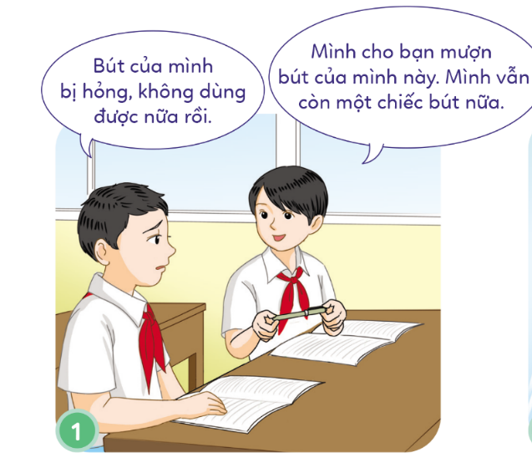






Slide 13




a
Tranh 1, 2, 3, 4, 6: Các bạn nhỏ đã thể hiện được sự thông cảm và có ý muốn giúp đỡ những hoàn cảnh khó khăn.
Tranh 5: Bạn nhỏ đã chưa biết thông cảm, chia sẻ với những hoàn cảnh khó khăn, đáng thương của các em nhỏ trong trại trẻ tình thương.
GỢI Ý CÂU TRẢ LỜI

Slide 14
b
Em nên sẵn sàng giúp đỡ người gặp khó khăn phù hợp với khả năng của mình vì ai cũng có lúc gặp khó khăn và cần giúp đỡ.
Mỗi người tùy vào khả năng, điều kiện, độ tuổi của mình để giúp đỡ một cách phù hợp.
GỢI Ý CÂU TRẢ LỜI

Slide 15

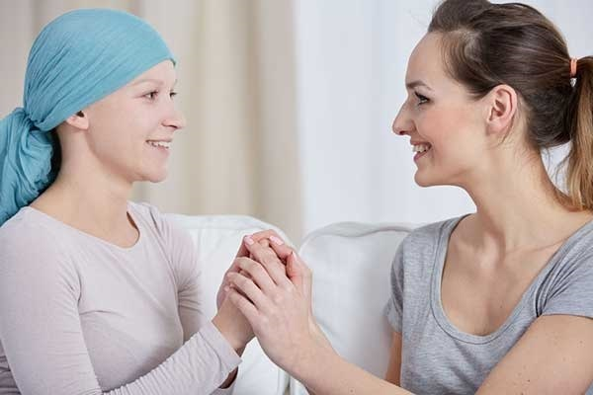
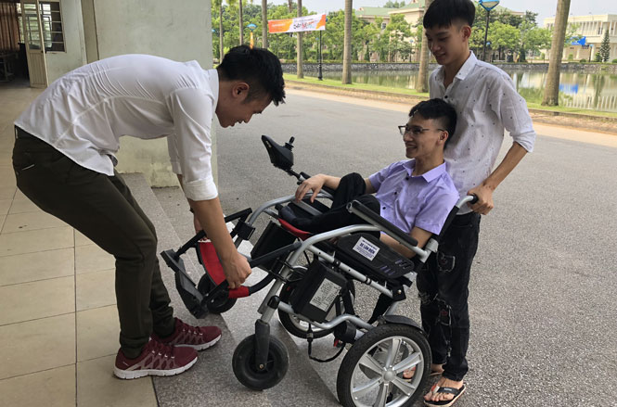
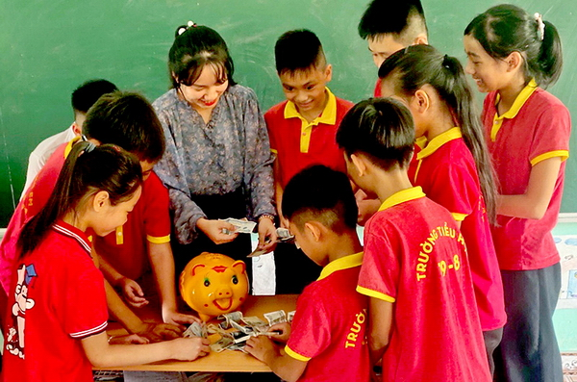
c. Gợi ý một số lời nói, hành động khác thể hiện sự cảm thông,
giúp đỡ người gặp khó khăn
Động viên khi bạn bị bệnh
Giúp đỡ các bạn bị khuyết tật
Giúp đỡ các em mồ côi

Slide 16


Slide 17


Hoạt động 1: Liên tưởng tình huống phù hợp
LÀM VIỆC NHÓM: Các em đọc các lời nói (SHS – tr.21,22) và cho biết: Theo em, những lời nói sau có thể sử dụng trong trường hợp nào để thể hiện sự cảm thông, giúp đỡ người gặp khó khăn?
a. Để cháu giúp bà nhé!
b. Nếu bạn muốn đi đâu có thể nói mình giúp nhé!
c. Chắc bố của bạn chưa hiểu bạn thôi. Mình nghĩ bố rất thương bạn.

Slide 18
Hoạt động 1: Liên tưởng tình huống phù hợp
LÀM VIỆC NHÓM: Các em đọc các lời nói (SHS – tr.21,22) và cho biết: Theo em, những lời nói sau có thể sử dụng trong trường hợp nào để thể hiện sự cảm thông, giúp đỡ người gặp khó khăn?
d. Hình như bạn đang mệt. Mình sẽ nhờ cô giáo giúp bạn.
e. Mình tin rằng bạn sẽ sớm khỏe thôi. Bạn cố gắng lên nhé!

Slide 19
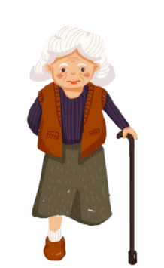
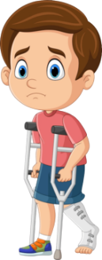


Câu a: Có thể sử dụng khi bà gặp khó khăn về sức khỏe (chân yếu, mắt kém,...) và đang cần sự giúp đỡ.
GỢI Ý CÂU TRẢ LỜI
Câu b: Có thể sử dụng khi bạn bè gặp khó khăn về sức khỏe (bị đau chân, bị đau mắt,...) nên không thể đi lại và không có phương tiện đi lại.
Câu c: Có thể sử dụng khi bạn bè gặp khó khăn về tinh thần (bị bố mẹ mắng, bị hiểu lầm,...) và cần sự động viên.

Slide 20
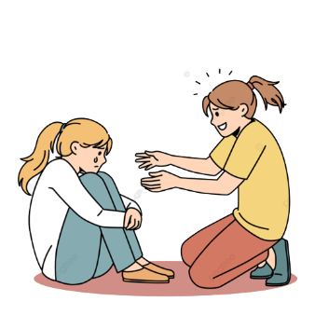
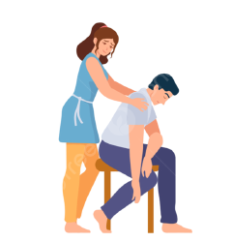
Câu d: Có thể sử dụng khi quan sát thấy một bạn trong lớp có biểu hiện mệt mỏi, khó chịu, dấu hiệu bị ốm,... và cần sự hỗ trợ.
GỢI Ý CÂU TRẢ LỜI
Câu e: Có thể sử dụng khi bạn bè bạn bè gặp khó khăn về sức khỏe không thể đi học và cần sự động viên.

Slide 21

Hoạt động 2: Quan sát tranh và thảo luận nhóm
HOẠT ĐỘNG NHÓM:
Các em quan sát tranh
(SHS – tr.22) và trả lời các câu hỏi
Em hãy đoán xem bạn trong tranh dự định làm gì?
Vì sao các bạn lại làm như vậy?

Slide 22
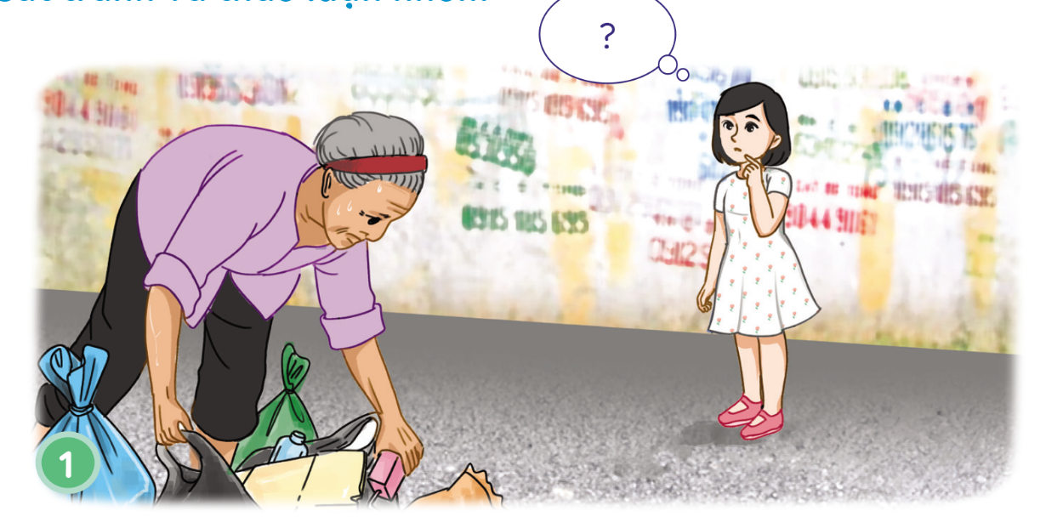

Tranh 2: Thể hiện sự quan tâm đến sức khỏe của các bạn cùng lớp bằng lời hỏi thăm hoặc lời khuyên hợp lí.
Tranh 1: Thể hiện mong muốn được giúp đỡ bà cụ bằng những hành động cụ thể.

Slide 23


Tình huống 1
Mấy hôm nay, Hưng không đi học. Giờ sinh hoạt lớp, cô giáo buồn bã thông báo:
- Như các em đã biết, mẹ bạn Hưng lớp ta bị ốm lâu nay, nay bố bạn ấy lại mới bị tai nạn giao thông. Hoàn cảnh gia đình bạn đang rất khó khăn. Chúng ta cần phải giúp bạn Hưng vượt qua khó khăn này.
Em hãy đề xuất những việc làm trong khả năng của mình để giúp Hưng?
Hoạt động 3:
Xử lí tình huống

Slide 24
Tình huống 2
Lớp 4C có thêm một học sinh mới từ tỉnh khác chuyển về. Bạn tên là Mây, người bé nhỏ, nói tiếng địa phương nghe rất lạ và quần áo bạn mặc không giống với các bạn trong lớp. Vì vậy, Mây thường bị một số bạn nam trong lớp trêu chọc, nhại giọng nói và xì xào, bình phẩm về trang phục,... Điều này khiến Mây rất buồn và mặc cảm.
Hãy nêu ý kiến của em để giúp bạn Mây vượt qua khó khăn, tiếp tục đến lớp.
Hoạt động 3:
Xử lí tình huống

Slide 25
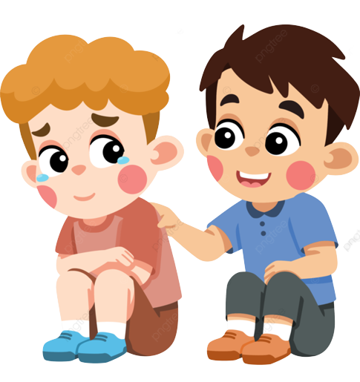
GỢI Ý XỬ LÍ TÌNH HUỐNG
Tình huống 1
Những việc trong khả năng có thể giúp Hưng bao gồm:
Động viên Hưng vượt qua khó khăn.
Đến thăm gia đình Hưng.
Chia sẻ về kinh tế với gia đình Hưng tùy theo khả năng của bản thân.

Slide 26
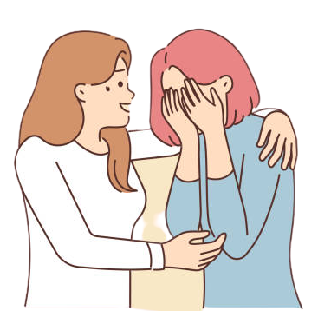
GỢI Ý XỬ LÍ TÌNH HUỐNG
Những việc trong khả năng có thể giúp Mây vượt qua khó khăn, tiếp tục đến lớp bao gồm:
Động viên Mây vượt qua khó khăn.
Phân tích để các bạn trêu chọc Mây hiểu về hoàn cảnh của Mây.
Chơi cùng Mây, hỗ trợ Mây làm quen với môi trường mới,...
Tình huống 2

Slide 27


Hoạt động 4: Thuyết trình ngắn về sự sẵn sàng cảm thông, giúp đỡ người gặp khó khăn theo gợi ý
Hoạt động nhóm
Các em hãy thuyết trình ngắn về sự sẵn sàng, cảm thông giúp đỡ người gặp khó khăn.

Slide 28
Gợi ý thực hiện
Mở đầu
Tại sao cần phải sẵn sàng cảm thông, giúp đỡ người gặp khó khăn?
Em có sẵn sàng cảm thông, giúp đỡ người gặp khó khăn bằng những lời nói và hành động phù hợp với lứa tuổi? Vì sao?
Nội dung
Em đã có những lời nói, hành động nào giúp đỡ người gặp khó khăn?
Kết luận
Việc sẵn sàng cảm thông, giúp đỡ người gặp khó khăn có ý nghĩa như thế nào đối với người được giúp đỡ và người giúp đỡ.

Slide 29


Slide 30



Hoạt động 1: Chia sẻ về những việc em đã làm để cảm thông, giúp đỡ người gặp khó khăn
Trò chơi “Chuyền điện”
Luật chơi:
GV tiến hành phỏng vấn nhanh học sinh trong vòng 3 phút.
Mỗi học sinh sẽ kể một việc mà bản thân đã làm thể hiện được sự cảm thông, giúp đỡ người gặp khó khăn bằng những lời nói, việc làm cụ thể phù hợp với lứa tuổi.
Học sinh nào kể hợp lí sẽ có quyền chỉ định bạn tiếp theo, lần lượt đến hết thời gian.

Slide 31



Hoạt động 2: Thực hiện những việc làm thể hiện sự cảm thông, giúp đỡ người gặp khó khăn tại nơi em đang sinh sống
Các em hãy ghi lại những việc làm thể hiện sự cảm thông, giúp đỡ người gặp khó khăn mà em đã học

Slide 32
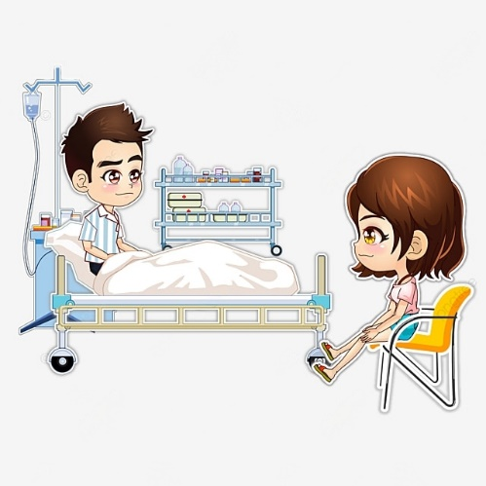
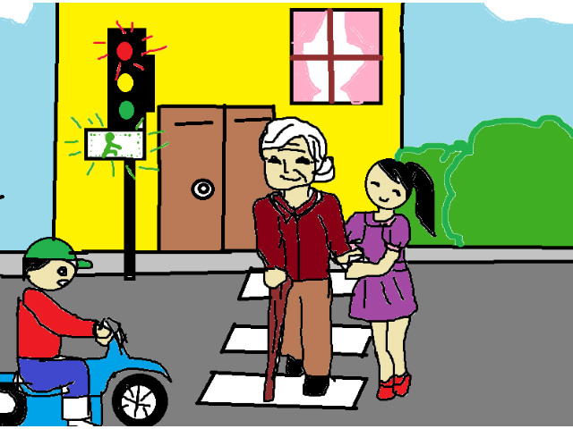
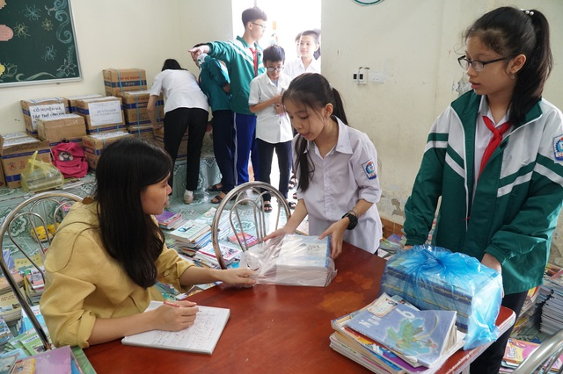
Gợi ý: Một số việc làm thể hiện sự cảm thông, giúp đỡ người gặp khó khăn mà em đã học
Hỏi thăm khi bạn bị ốm
Giúp đỡ người lớn tuổi
Quyên góp quần áo, sách vở cho những người khó khăn

Slide 33


Slide 34



TỔNG KẾT
Cần phải sẵn sàng cảm thông, giúp đỡ người gặp khó khăn như giúp người gặp khó khăn có thêm niềm tin, nghị lực vượt qua khó khăn; thể hiện được tinh thần nhân ái của con người,...
Cần có thái độ sẵn sàng cảm thông, giúp đỡ người gặp khó khăn bằng những lời nói và hành động phù hợp với lứa tuổi vì mỗi lứa tuổi sẽ có khả năng khác nhau (về sức khỏe, khả năng sử dụng ngôn ngữ, tiền bạc, thời gian,...) nên chỉ cần giúp đỡ phù hợp đã là món quà quý giá đối với người gặp khó khăn.

Slide 35

LỜI KHUYÊN
Bầu ơi thương lấy bí cùng
Tuy rằng khác giống nhưng chung một giàn.

Slide 36


HƯỚNG DẪN VỀ NHÀ
Đọc lại bài học Em thể hiện sự cảm thông, giúp đỡ người gặp khó khăn.
Thể hiện được sự cảm thông, giúp đỡ người gặp khó khăn bằng lời nói, việc làm cụ thể phù hợp với lứa tuổi.
Nhắc nhở bạn bè, người thân có lời nói, việc làm thể hiện sự cảm thông, giúp đỡ người gặp khó khăn.
Đọc trước Bài 5 – Em yêu lao động (SHS – tr.24).

Slide 37


Slide 38


Like fanpage Hoc10 - Học 1 biết 10 để nhận thêm nhiều tài liệu giảng dạy
theo đường link:
Hoc10 – Học 1 biết 10
Hoặc truy cập qua QR code

